Slide 1



Dispositif parade : plan d’action et de riposte sur l’ADE
+
Lancement de la carte DCVV
Heure DU jeudi
1er Février 2018
Appuyez sur F5 pour
lancer le diaporama

Slide 2
Dispositif parade : plan d’action et de riposte sur l’ADE
Heure DU jeudi
1er Février 2018

Slide 3
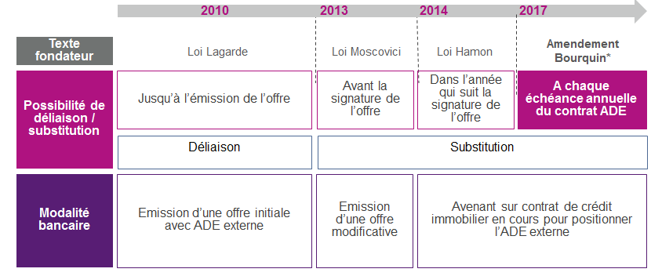
Les reformes sur l’assurance emprunteur
Depuis 2010, des réformes successives ont ouvert et étendu le droit des consommateurs à choisir librement leur assurance emprunteur.
Le 1er janvier 2018, l’amendement Bourquin est entré en application. Le client peut désormais changer son contrat ADE (Assurance De l’Emprunteur) chaque année, à date anniversaire. Cette nouvelle disposition s’applique à l’ensemble des contrats en stock, pour les crédits immobiliers*.
* La règlementation ne vise que les crédits immobiliers. Les contrats Professionnels et Consommation sont hors périmètre
Si certains clients peuvent être tentés par une ADE externe, attention toutefois aux risques qu’ils peuvent encourir, comme en témoigne l’article de presse en Annexe.

Slide 4


Projet parade : plan d’action et de riposte sur l’ADE
PARADE est le dispositif de riposte commerciale mis en place par CNP/NATIXIS et BPCE pour contrer les demandes résiliation d’assurance emprunteur sur notre stock d’ADE groupe CNP :
  loi Hamon : durant l’année qui suit l’émission de l’offre de prêt
  loi Bourquin : chaque année, à date anniversaire (avec un préavis de 2 mois*)
L’objectif du projet PARADE est de défendre notre PNB en conservant un maximum de clients dans le contrat Groupe CNP.
La date anniversaire est la date de signature de l’offre de prêt immobilier (« date d’effet » dans MyWay)
Le dispositif géré par ECUREUIL CREDIT comprend :
une étude d’équivalence des garanties
une proposition commerciale qui sera faite directement au client par Ecureuil Crédit avec une remise tarifaire sur le contrat CNP existant, nous positionnant au même niveau que les assureurs individuels.
  * ECUREUIL CREDIT accorde une souplesse de 10 jours au client qui ne respecterait pas strictement le délai de préavis de 2 mois

Slide 5

Une réponse simple pour l’ensemble des clients équipés d’un contrat groupe CNP
En acceptant notre proposition, le client bénéficiera d’une économie sur le coût total de son assurance et conservera les avantages de son contrat, même si sa situation a évolué depuis l’année de la souscription. Il n’aura pas d’interruption de garantie (alors qu’il peut y avoir un délai de carence dans les contrats individuels externes) et aucune formalité médicale.
Equipement ADE client
Notre réponse PARADE
Contrat groupe
CNP / NA
Simple
Pas de sélection médicale, pas de formalités ADE (adhésion, FSI, ..)
Sécurisante
Pas de changement de contrat ni de changement de garanties
Attractive
Une remise tarifaire
→Le prix de l’assurance est le motif de résiliation principal
Individualisée
Une proposition commerciale par assuré
Contrat individuel (ADE Services)
Pas de proposition

Slide 6

Présentation du dispositif parade
Nous vous invitons maintenant à poursuivre cette présentation avec la vidéo explicative ci-dessous, pour prendre connaissance des réformes et du dispositif de riposte élaborée par BPCE.

Slide 7
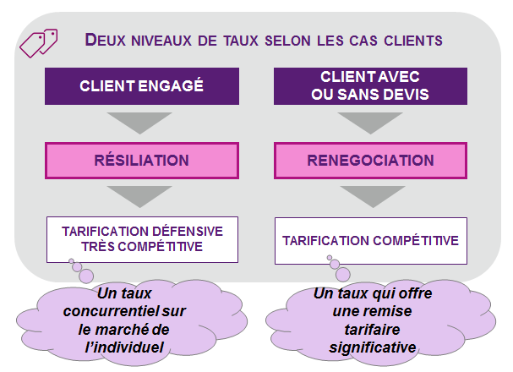

Un droit à la résiliation étendu à l’ensemble de nos clients
Trois types de demandes de vos clients sont possibles :
  résiliation (client engagé sur un contrat concurrent)
  renégociation avec devis (client manifesté muni d’un devis )
  renégociation sans devis (simple demande d’information du client sans devis)
Dans tous les cas :
  Valoriser l’ADE CNP proposée par la Caisse d'Epargne
  Valoriser la relation avec le client et le fait qu’on souhaite conserver sa relation avec nous
  Lorsque vous adressez la demande à ECUREUIL CREDIT, prévenez votre client que notre service de spécialistes va le contacter pour lui faire une contre-proposition tarifaire SANS FORMALITES MEDICALES
Avec un client engagé il faut réagir vite !
Le temps nous est compté !
La CELCA est tenue d’apporter une réponse écrite au client dans un délai de 10 jours maxi (sous peine d’amende 3000€/dossier).

Slide 8




Cas 1: JE traite la demande d’un client engagé par écrit (cas d’une résiliation)
Le client vous adresse par voie postale, par mail ou vous remet en mains propres une demande de résiliation (contrat concurrent signé ou non).
Le temps est compté ! la CELCA dispose d’un délai maximum de 10 jours ouvrés à compter de la date de réception de la demande pour apporter une réponse écrite au client (sous peine d’une amende de 3000€ en cas de non-respect).
1. Le jour de réception, je scanne toutes les pièces reçues :
Le courrier (demande écrite du client, conditions générales et particulières du contrat d’assurance) + le bordereau de lettre recommandée ou l’enveloppe (avec cachet de la poste pour identifier la date de réception)
2. Je mets à jour les coordonnées du client et sa profession (CSP) dans Mysys:
Cette étape est très importante car Ecureuil Crédit va contacter le client pour lui faire une contre-proposition commerciale en fonction de sa CSP, de son âge et de la durée résiduelle du crédit.
3. Je transmets les éléments scannés par mail le jour-même à Ecureuil Crédit :
  EC-B-BAL-ADE@ec.caisse-epargne.fr
Process simplifié : - pas de saisie VISIO
  - suppression fiche de liaison ADE
  - aucune autre action que l’envoi du scan du dossier
Je transmets à Ecureuil Crédit sans délai. Plus vite le dossier est transmis à Ecureuil Crédit, plus grandes sont les chances de joindre le client et de le convaincre de renégocier le contrat Groupe CNP dans le délai impératif de 10 jours.

Slide 9

Cas 2 : JE traite la demande d’un client manifesté avec devis (cas d’une renégociation)
Le client vous adresse par voie postale, par mail ou vous remet en mains propres un simple devis.
Dans ce cas, le client n'est pas engagé. Nous ne sommes pas contraints par un délai mais devons répondre rapidement à sa demande, si nous voulons qu’il accepte notre contre-proposition.
1. Le jour de réception, je scanne toutes les pièces reçues :
Le ou les devis concurrents (+ en cas de demande écrite du client : le courrier ou mail + le bordereau de lettre recommandé ou l’enveloppe avec cachet de la poste pour identifier la date de réception)
2. Je mets à jour les coordonnées du client et sa profession (CSP) dans Mysys:
Cette étape est très importante car Ecureuil Crédit va contacter le client pour lui faire une contre-proposition commerciale en fonction de sa CSP, de son âge et de la durée résiduelle du crédit.
3. Je transmets les éléments scannés par mail le jour-même à Ecureuil Crédit :
  EC-B-BAL-ADE@ec.caisse-epargne.fr
Process simplifié : - pas de saisie VISIO
  - suppression de la fiche de liaison ADE
  - aucune autre action que l’envoi du scan du dossier
Document également disponible dans la bibliothèque de mails

Slide 10


Cas 3 : JE traite la demande d’un client manifesté sans devis (cas d’une renégociation)
Le client vient se renseigner sur son droit à résilier ou souhaite renégocier son tarif.
Nous ne sommes pas contraints par un délai mais devons répondre rapidement à sa demande, si nous voulons qu’il accepte notre contre-proposition.
1. Je vérifie les conditions d’éligibilité à la renégociation de mon client.
J’exclue les cas suivants :
Le contrat ADE n’est pas un contrat groupe CNP
CRD < 20 000€
Durée résiduelle < 36 mois
Âge > 45 ans
Identification d’exclusions ou surprimes
2. Je demande l’accord à mon directeur d’agence
Un seul de ces critères bloque l’envoi à Ecureuil Crédit
3. Je mets à jour les coordonnées du client et sa profession (CSP) dans Mysys :
Cette étape est très importante car Ecureuil Crédit va contacter le client pour lui faire une contre-proposition commerciale en fonction de sa CSP, de son âge et de la durée résiduelle du crédit.
4. Je transmets la demande par mail le jour-même à Ecureuil Crédit avec mon directeur d’agence en copie :
  EC-B-BAL-ADE@ec.caisse-epargne.fr
J’utilise le mail type et je n’envoie rien d’autre
Document également disponible dans la bibliothèque de mails

Slide 11

Rappelez au client les avantages du contrat groupe CNP
Dans le cas d’une renégociation, il est important de rappeler au client les avantages du contrat groupe CNP et de cette contre proposition:
Pas de formalités d’adhésion (avenant sur contrat existant)
Pas de gestion : inutile de déclarer les changements de profession ou d’habitudes de vie, ni les modifications intervenues sur le plan de remboursement de votre prêt (RA, modulation d’échéances, etc…)
Pas d’obligation de demander l’autorisation à l’assureur, en cas de modification de la durée de remboursement du prêt
Un seul interlocuteur en cas de sinistre : sa banque
Pas d’augmentation des primes en cours d’exécution du contrat
Pas d’exclusions liées aux sports à risque ou aux professions à risque
Une couverture en incapacité et invalidité sans limite de durée
Une couverture en incapacité et invalidité y compris pour les personnes sans activité professionnelle
Pas de frais de dossier, ni de frais de gestion liés à l’assurance emprunteur

Slide 12

Comment suis-je informé(e) des actions PARADE ?
Vous avez envoyé une demande à ECUREUIL CREDIT ?
Vous serez informé(e) de l’évolution de la demande de votre client sur votre boite mail personnelle à différentes étapes du processus :
  Résultat de l’analyse des garanties
  Eligibilité à la contreproposition
  Accueil de la contreproposition du client (acceptation ou refus)
  Envoi de l’avenant commercial ou de substitution
ECUREUIL CREDIT répondra au « géré par ». Si le client n’est pas identifié en portefeuille, l’information sera adressée sur la boite générique de l’agence.
L’assistance téléphonique d’Ecureuil Crédit est à votre disposition pour toutes vos questions sur CELC’Assitance au 03.26.86.85.85 choix 2 puis 6 :
  du lundi au vendredi de 9h à 19h sans interruption
  Le samedi de 9h à 13h
Vous pouvez adresser par mail comme à ce jour vos demandes de suivi des dossiers sur la BAL habituelle :
ecureuil-credit.montp@ec.caisse-epargne.fr

Slide 13









Profitez de cette action pour effectuer un Rebond commercial
Un client qui a bénéficié d’un avantage tarifaire est un client satisfait qui aura une écoute favorable s’il est recontacté rapidement.
Il est important de pérenniser et de transformer l’avantage client par un renforcement de la relation commerciale.
L’appel du client par le conseiller doit déboucher sur une prise de rendez-vous pour valoriser l’effort commercial qui a été fait et renouveler la confiance qui a été accordée par la Caisse d’Epargne lors de la souscription du prêt.
Ce rendez-vous doit vous permettre de faire un rebond commercial notamment en proposant un bilan assurance et/ou prévoyance.
Le prix du produit conseillé peut être mis en perspective avec le gain économique généré sur l’assurance emprunteur.

Slide 14
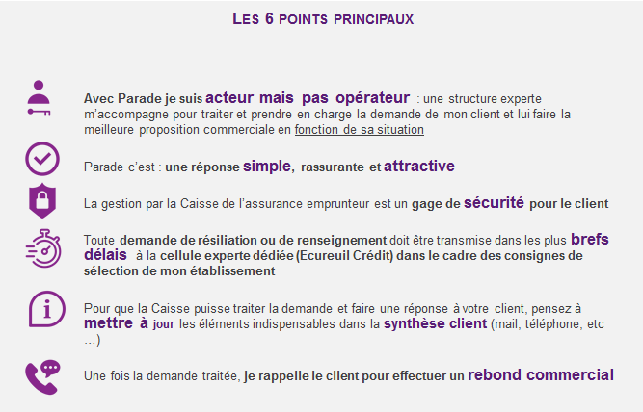
A retenir

Slide 15

Lancement de la carte DCVV à partir du 6 février 2018
Heure du jeudi
1er Février 2018

Slide 16
Un contexte propice
À un NOUVEAU PRODUIT
        UNE FRAUDE QUI AUGMENTE
80% de ces transactions frauduleuses (en montant) sont réalisées avec connaissance du cryptogramme visuel (CVV)
La fraude suite à un vol des données de la carte (fraude dite « card non present ») augmente régulièrement depuis quelques années
Des systèmes de sécurisation incomplets
Des systèmes de sécurisation en ligne se développent pour contrer cette fraude (3D Secure, wallets*…) mais ne couvrent pas toutes les transactions, notamment la vente à distance non sécurisée
La carte DCVV (Dynamic Card Verification Value) plus communément appelée Carte à cryptogramme dynamique vient en complément de ces dispositifs pour sécuriser les transactions en rendant dynamique une des données du paiement
La carte DCVV sera disponible à compter du 6 février 2018
*L’application Wallet (=portefeuille en anglais) d’Apple permet de conserver ses cartes bancaires, cartes prépayées, cartes de fidélité, places de cinéma et autres à un seul endroit.

Slide 17
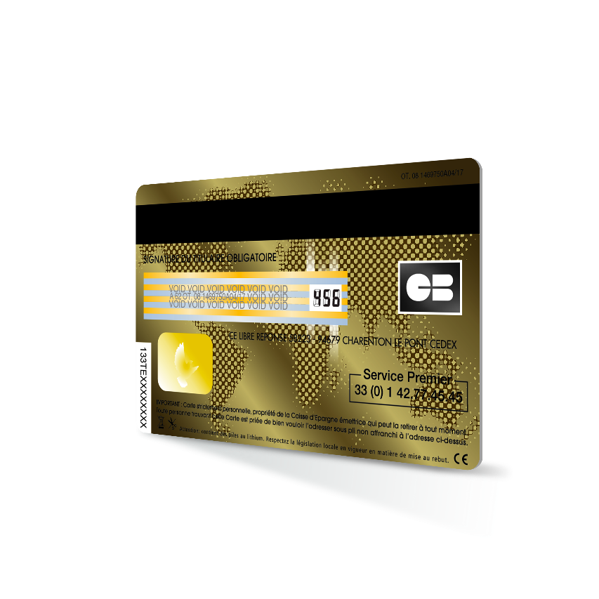
Le cryptogramme dynamique c’est quoi ?
Une sécurité renforcée
Lorsque nous effectuons un achat sur internet, nous devons renseigner le numéro de notre carte bancaire ainsi que sa date d’expiration et pour être certain que nous sommes en possession de la carte, il est également demandé de fournir le cryptogramme à trois chiffres inscrit au dos.
Avec cette nouvelle carte, le cryptogramme de sécurité à 3 chiffres (auparavant imprimé au dos de la carte) est remplacé par un mini écran affichant automatiquement un nouveau code toutes les 45 min.
Il s’agit d’une innovation qui permet d’effectuer des paiements chez les commerçants ou sur internet de manière sécurisée en réduisant le risque d’utilisation frauduleuse des données de la carte bancaire.
Une solution simple
Le cryptogramme dynamique ne change rien aux habitudes.
Cette nouvelle carte s’utilise comme une carte classique.
Son fonctionnement est tout aussi simple :
          Lors des achats sur internet, il faut renseigner sur le site du e-commerçant le numéro de la carte, la date de validité ainsi que le cryptogramme à 3 chiffres affiché sur l’écran dynamique, exactement comme aujourd’hui.
          Chez un commerçant, deux possibilités : soit en insérant la carte dans le terminal de paiement pour y saisir votre code confidentiel, soit en posant la carte sur le terminal de paiement pour payer en « sans contact ».
Verso de la carte à cryptogramme dynamique

Slide 18
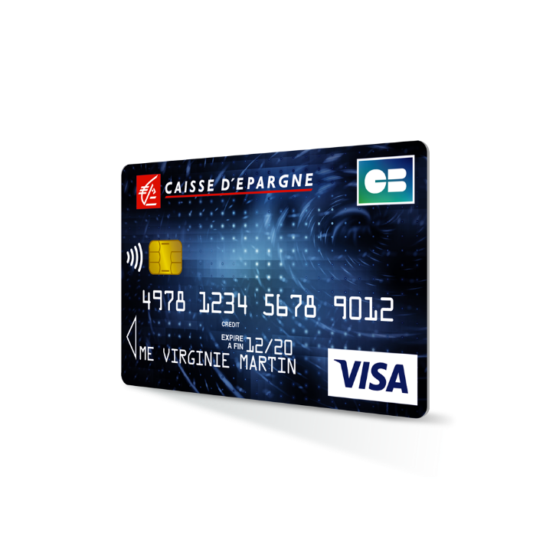
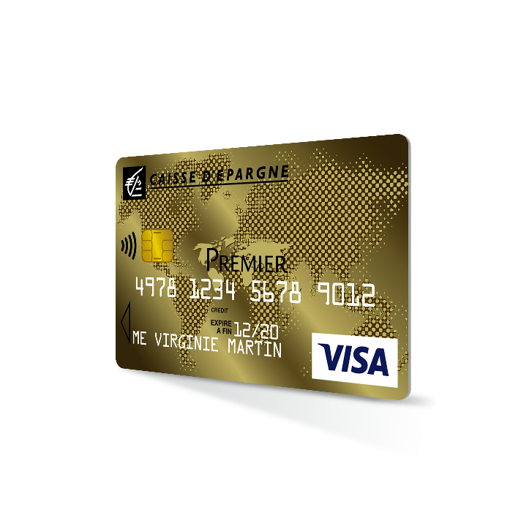
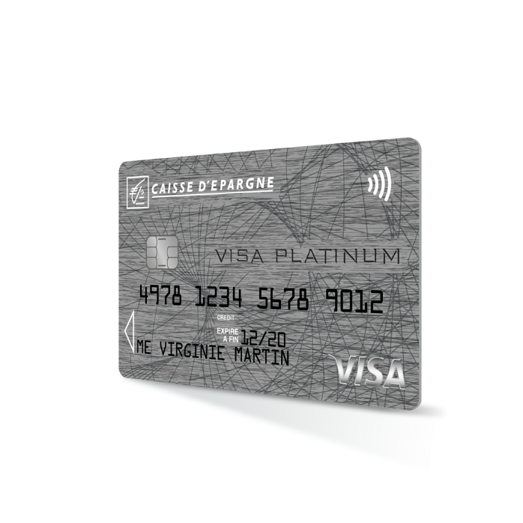
Quelles sont les cartes éligibles ?
Débit Différé uniquement
Carte VISA Classic*
Carte VISA Premier*
Carte VISA Platinum*
Les trois cartes sont disponibles en débit différé**, les paiements réalisés du 1er au 31 sont débités en une seule fois, le 4 du mois suivant. L’encours carte du mois est disponible sur l’espace sécurisé Internet ou application mobile. Le débit différé permet de bénéficier d’une avance de trésorerie pour plus de souplesse.
La carte est éligible aux solutions de paiement mobile actuelles et à venir.
Les tarifs sont indiqués dans la brochure tarifaire :
          Carte à l’unité : cotisation carte + 12,00€/carte/an
          Bouquet Liberté : cotisation BL + 1€ supplémentaire/mois
*Les cartes Izicartes ne sont pas éligibles au cryptogramme dynamique
**Service personnalisation du visuel de carte impossible

Slide 19



Pourquoi proposer cette carte ?...
Une sécurité supplémentaire
Cette carte apporte une sécurité renforcée lors des achats en ligne sans changer pour autant les habitudes de paiements et vient en complément de la solution d’authentification courant 3D-Secure.
Elle présente aussi une sécurité renforcée en cas de vols des données de la carte bancaire dans les lieux publics (magasins, restaurants ou lors d’une vente à distance hors internet...).
Une solution simple et innovante
Lors d’un achat en ligne, il faudra renseigner les chiffres du cryptogramme qui s’affichent sur l’écran au dos de la carte bancaire. L’expérience d’achat reste simple, sécurisée et les habitudes de paiement ne changent pas. De plus, tous les avantages de la carte VISA habituelle sont inchangés (assurances, assistance…).
La batterie qui permet d’actualiser le cryptogramme toutes les 45 minutes est prévue pour durer au moins 3 ans, le client conservera sa nouvelle carte aussi longtemps que la précédente.

Slide 20

…et à qui proposer cette carte ?
Clients « digitaux »
Clients qui effectuent régulièrement leurs achats en ligne sur tous types de sites sécurisés ou non en France ou à l’étranger.
Clients sensibles aux risques et à la fraude/à la sécurité des données
Clients qui présentent un intérêt pour la sécurité de leurs données et qui sont méfiants des paiements en ligne par exemple.
Clients qui ont déjà fait une fois une opposition
Clients qui ont déjà mis une opposition sur leur carte suite à un vol ou à un usage frauduleux ou bien lorsqu’un client effectue une demande d’opposition sur sa carte.
Clients détenteurs de la e-Carte bleue
Clients détenteurs de la e-Carte bleue (carte virtuelle pour chaque paiement en ligne avec un e-numéro à usage unique).

Slide 21




QUEL EST Le processus de recyclage ?
Cette carte est un Equipement Electrique et Electronique car elle contient une batterie au lithium, conformément à la réglementation, elle doit être dépolluée et recyclée.
A la souscription ou au renouvellement de la carte DCVV, une lettre d’information sera envoyée au porteur de la carte expliquant le processus de recyclage ci-dessous :
À l’échéance, le client reçoit sa nouvelle carte
Pour l’activer, le client effectue un retrait sur un distributeur ou un paiement chez un commerçant
Le client renvoie son ancienne carte VISA à cryptogramme dynamique intacte (ni pliée ni coupée) dans une enveloppe non affranchie à l’adresse suivante :
Opération NCE 0002,
LIBRE REPONSE 23362,
79305 BRESSUIRE CEDEX
Réception dans l’atelier de recyclage

Slide 22

les outils mis à disposition
Les documents
à destination des clients
Les outils
et documents internes
Dispositif digital (vignette, page produit sur le site internet CELCA)
Envoi d’un e-mailing en Avril
Envoi d’un encart relevé de compte en Mars
Affiche
Note d’information DMA-INF/18.009 (disponible prochainement)
Book Bancarisation
Fiche produit - Carte visa à cryptogramme dynamique
Fiche pratique - Les clés pour comprendre le Débit Différé
Fiche technique - Les avantages du Débit Différé
Référentiel des délégations commerciales
Tableau des offres promo
(Les remises s’appliquent hors surcoût DCVV)
Mis à jour

Slide 23
Questions / réponses
1/2
Ce nouveau système est-il compliqué ?
Non, au contraire. Cette carte à cryptogramme visuel dynamique ne change rien ni pour vous, ni pour les commerçants. C’est totalement transparent.
Y-a-t-il un risque que ça me ralentisse lorsque j’effectue mes achats ?
Non. Ce système fonctionne de la même manière que votre carte actuelle.
En quoi est-ce mieux sécurisé que le 3DS ou un autre système de sécurisation ?
Cette technologie équipe nativement la carte bancaire et protège ses données, notamment le cryptogramme. En cas de vol des données de la carte, dès que le CVV aura changé (toutes les 45 minutes) le voleur ne pourra plus utiliser les données pour un achat sur internet sur les sites contrôlant les cryptogrammes. Cela réduit considérablement le risque d’utilisation frauduleuse des données bancaires.
Pour mes achats sur internet, est-ce que je continuerai à recevoir un SMS ?
Si le site marchant utilise 3D Secure, vous recevrez un SMS de la banque, comme avec votre carte actuelle.
Si j’ai déjà préenregistré les données de ma carte sur un site de e-commerce, que dois-je faire ?
Normalement, le site de e-commerce ne doit pas stocker le cryptogramme. Lors de votre achat sur internet, le site de e-commerce devrait vous inviter à renseigner le cryptogramme de votre carte, c’est-à-dire celui qui s’affiche sur l’écran au verso de la carte lors de la validation du paiement.
Si j’ai déjà l’e-Carte Bleue ?
Cette nouvelle offre peut remplacer votre e-Carte Bleue, elle est simple, unique et sécurisée avec les mêmes avantages qu'une carte bancaire classique.
Qu’est-ce que ça change pour le paiement mobile ?
Il n’y a pas de différence avec un paiement mobile réalisé aujourd’hui via une carte bancaire.
Cette nouvelle carte est-t-elle éligible à Apple Pay ?
Oui, la carte à cryptogramme dynamique est éligible à Apple Pay
A quoi ça me sert vu que je n’achète jamais en ligne ?
Même si vous n’achetez jamais en ligne (ou très peu), la carte à cryptogramme visuel dynamique vous protège contre l’utilisation frauduleuse des données de la carte lors de vos achats dans un magasin.

Slide 24
Questions / réponses
2/2
Est-ce que cette nouvelle carte bancaire est acceptée partout ?
Oui, la carte à cryptogramme visuel dynamique bénéficie du réseau international Visa. Vous pouvez donc l’utiliser dans le monde entier et sur tous les sites internet et distributeurs de billets qui acceptent les cartes Visa.
Si je me fais voler ma carte, le DCVV peut-il être désactivé à distance ?
C’est la même procédure que pour votre carte actuelle : il faut faire opposition et la carte sera désactivée par la banque. Le cryptogramme visuel dynamique ne pourra plus être utilisé.
Tout se pirate… Pourquoi l’algorithme ne peut pas être hacké ?
L’algorithme utilise des méthodes de cryptage robustes, les plus sécurisées dans le domaine de l’encryptage des données, méthodes similaires à celles utilisées pour calculer le cryptogramme visuel.
Est-ce que cette nouvelle technologie est fragile ? L’écran peut-il être endommagé ?
Non. La carte à cryptogramme visuel dynamique a la même structure que votre carte actuelle. Elle a supporté tous les tests de robustesse. L’écran est d’une technologie qui résiste au choc, rayure, flexion, torsion… afin d’assurer une durée de vie similaire aux cartes actuelles.
Et si j’ai un problème avec ma carte, que se passe-t-il ?
Dans le cas où la carte à cryptogramme visuel dynamique ne fonctionne plus, contactez la banque comme vous l’auriez fait pour votre carte actuelle. Il n’y a aucun changement ni dispositif particulier.
La batterie peut-elle se décharger ?
La batterie est garantie 3 ans pour un code qui change à intervalle régulier. Il n’y a pas besoin de la recharger.
Est-ce que des ondes sont émises ? Y-a-t-il des interférences avec la fonction « sans contact » ?
La carte à cryptogramme visuel dynamique n’émet pas d’onde. Il n’y a pas de risque d’interférence. Le protocole d’échange de données est différent de celui utilisé pour le « sans contact ».
Ce système de sécurité inédit est-il respectueux de l’environnement ?
Les composants embarqués dans la carte à cryptogramme visuel dynamique respectent les réglementations environnementales en vigueur en termes de contenu des matériaux, de mode de production…La batterie en lithium est recyclée.

Slide 25

Actualités de la semaine
Fichiers à traiter : Mobilité bancaire
      Livret A
      PEL non-respect
Lutte anti-résiliation
Fichier Surveillance
IZICARTE
NOUVEAU Brief Hebdo – Tableau récapitulatif des sujets 2018
Le portefeuille virtuel revient du 1er février au 23 juin 2018 :
30 euros par collaborateur à gagner !!
CRÉDITS IMMO – Riposte ADE
BANCA – Comptes d’attente 02 avec solde > 2 000€
IARD/Prévoyance – DDA : Assurances non vie
MULTICANAL – BAD PRO
Qualité – Qualité Haute Définition (QHD)
Qualité – BSM part
MARCHE DES PROS – Demande de financement / Révision annuelle
MARCHE DES PROS – Catalogue commercial TPE 2018
Retrouvez chaque semaine toutes les actualités dans le brief DG / DUC / DA adressé aux managers.

Slide 26
Dispositif parade : plan
d’action et de riposte sur l’ADE
ANNEXES

Slide 27
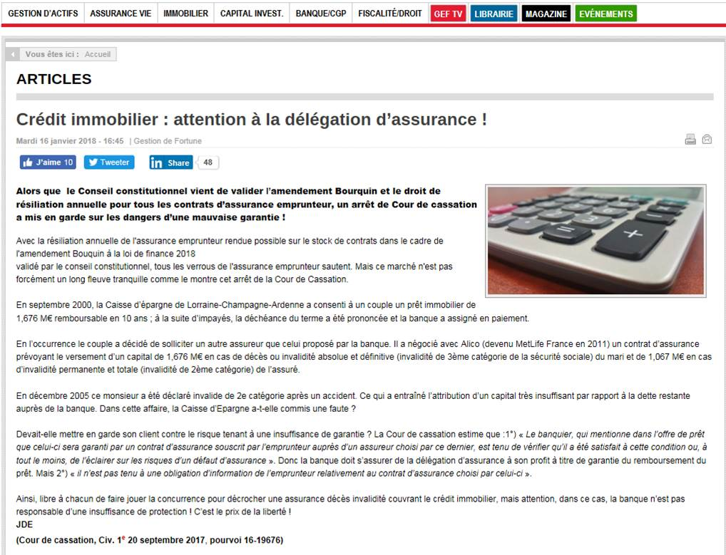
Article de presse

Slide 28
Argumentaire / REPONSES AUX OBJECTIONS
Pourquoi j’ai payé si cher jusqu’à maintenant ?
Si je n’étais pas venu vous voir, je payerais toujours plus cher ?
Le nouveau cadre réglementaire bouleverse l'équilibre du portefeuille assuré, c'est pourquoi aujourd'hui nous sommes en mesure de proposer pour certains de nos clients une tarification plus avantageuse.
Notre contrat a pour vocation d’assurer le plus grand nombre de personnes tout en évitant au maximum d’exclure les personnes les plus fragiles. C’est très important que vous le sachiez.
Le contrat d'assurance groupe dont la banque est souscriptrice permet à ceux dont le risque serait plus élevé un accès à l’assurance, donc au crédit, à un coût raisonnable.

Slide 29
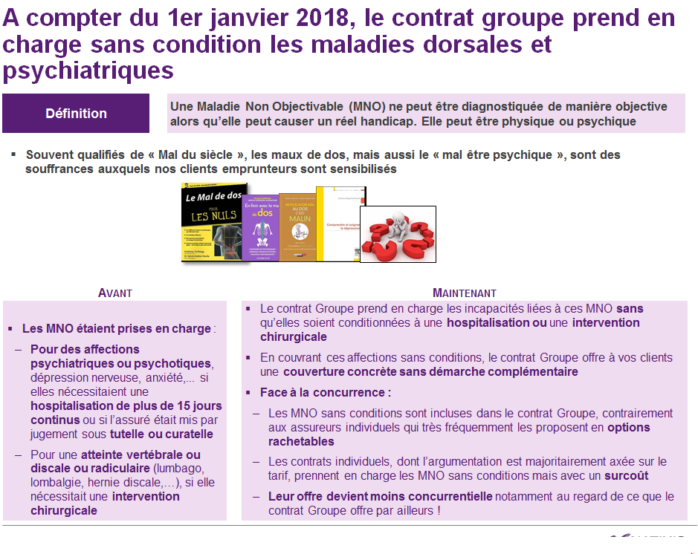
Rappel : depuis le 01/01/2018, le nouveau contrat groupe cnp prend en charge sans condition les maladies dorsales et psychiatriques

